Slide 1
День открытых дверей 9 класс ГИА 2020-2021 учебного года
ГБОУ гимназия № 498
Невского района Санкт-Петербурга
14 ноября 2020 года

Slide 2
Здравствуйте, уважаемые родители!
Период, в который вступили дети и вы вместе с ними, конечно, сложный и ответственный, и мне хотелось бы обеспечить вам спокойствие и поддержку. По всем вопросам, связанным с ОГЭ, вы и ребята всегда можете позвонить 417-31-81, 8-911-9131404 написать school498@bk.ru zorinaie498@gmail.com или записаться на личный прием.
С уважением,
Зорина Инна Евгеньевна, заместитель директора по учебно-воспитательной работе, ответственный за проведение ГИА в гимназии

Slide 3
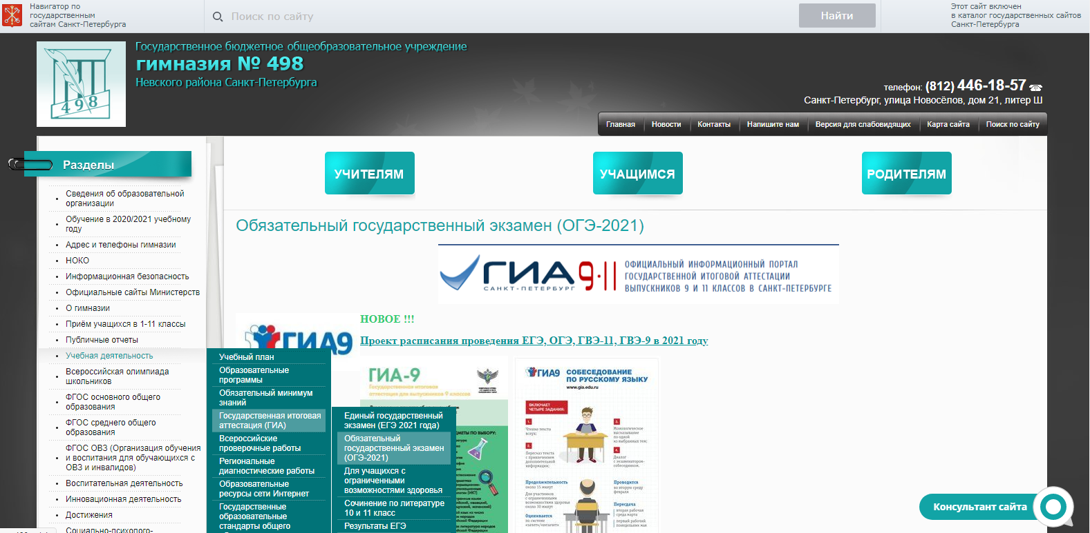
Добро пожаловать!
Информация об ОГЭ на сайте гимназии http://gym498.ru/gia

Slide 4
Телефоны «горячих линий» по вопросам ОГЭ:
в ГБОУ гимназии № 498: 417 - 31 - 81
в Невском районе: 576-98-73
в Санкт-Петербурге: 576-18-76, 576-34-40.

Slide 5
Термины, используемые в документах Словарь сокращений
ГИА - государственная итоговая информация (общее название для экзаменов в 9 и 11 классов)
ОГЭ – обязательный государственный экзамен (название экзаменов для учащихся 9-х классов)
ГЭК – государственная экзаменационная комиссия
ППЭ – пункт приема экзамена
КИМ – контрольно-измерительные материалы
ГВЭ – государственный выпускной экзамен (сдают выпускники с ограниченными возможностями здоровья (ОВЗ))
ОВЗ – ограниченные возможности здоровья
РЦОИ – региональный центр обработки информации

Slide 6
Обязательные экзамены (ОГЭ)
Для получения аттестата необходимо сдать 4 экзамена в формате ОГЭ.
2 обязательных предмета:
Русский язык
Математика
2 предмета по выбору учащегося.

Slide 7
Экзамены по выбору
Физика
Химия
География
Биология
История
Литература
Обществознание
Информатика и ИКТ
Иностранный язык (английский язык ИЛИ немецкий язык ИЛИ испанский язык ИЛИ французский язык)
Можно выбрать только два учебных предмета из числа предметов по выбору

Slide 8
Особенности ОГЭ по иностранному языку
1 день - письменная часть (32 задания), которая содержит 4 раздела: 1. аудирование (1-8 задание); 2. чтение (9-16 задание); 3. грамматика и лексика (17-31 задание); 4. письмо (32 задание).
2 день - устная часть (3 задания): 1. чтение текста; 2. ответы на вопросы; 3. личный монолог.
Письменная и устная части проводятся в разные дни
ОБЯЗАТЕЛЬНО СДАВАТЬ ОБЕ ЧАСТИ ЭКЗАМЕНА

Slide 9
Результаты всех экзаменов влияют на итоговую отметку, выставляемую в аттестат об основном общем образовании аттестат, а также на его получение.

Slide 10
Допуск к ГИА 2020-2021
Итоговое собеседование по русскому языку
Дата ИС-9: 10 февраля 2021 года
Дополнительные сроки проведения итогового собеседования — вторая рабочая среда марта и первый рабочий понедельник мая
Защита индивидуального итогового проекта (ИИП)

Slide 11
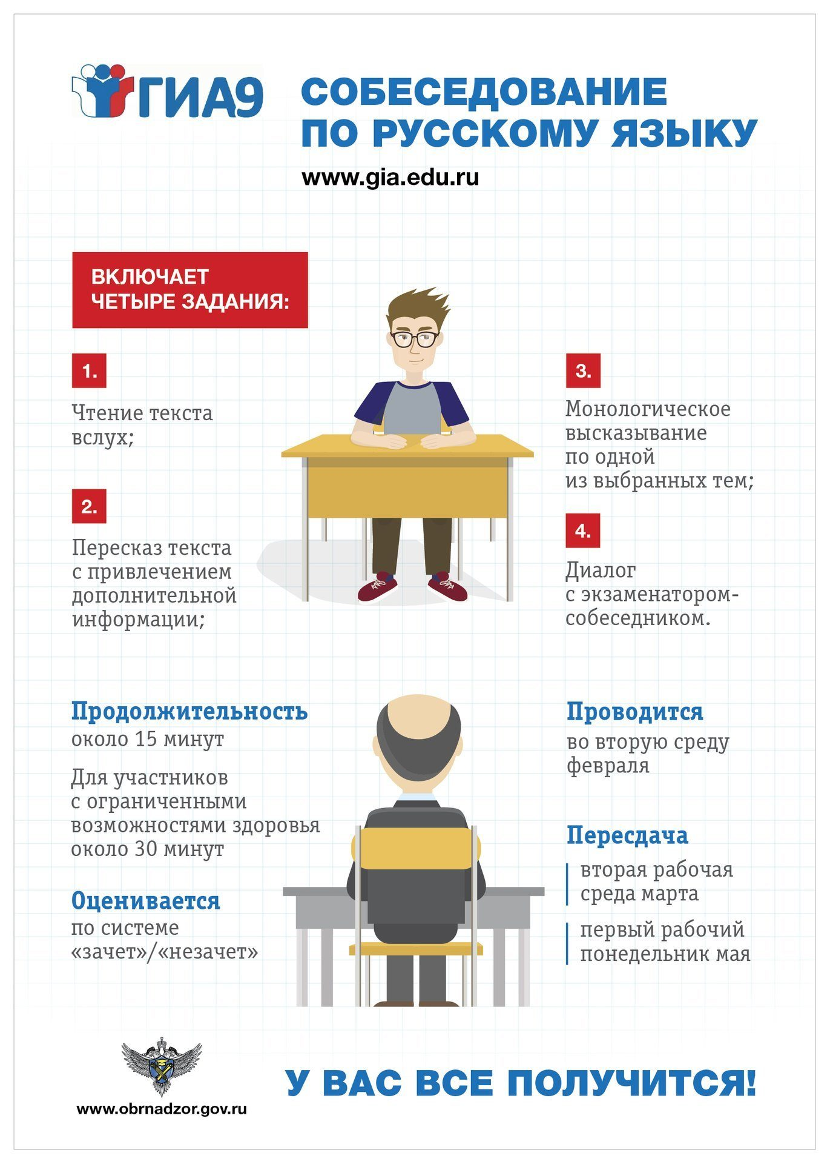
Подробная информация об устном собеседовании
http://gym498.ru/gia

Slide 12
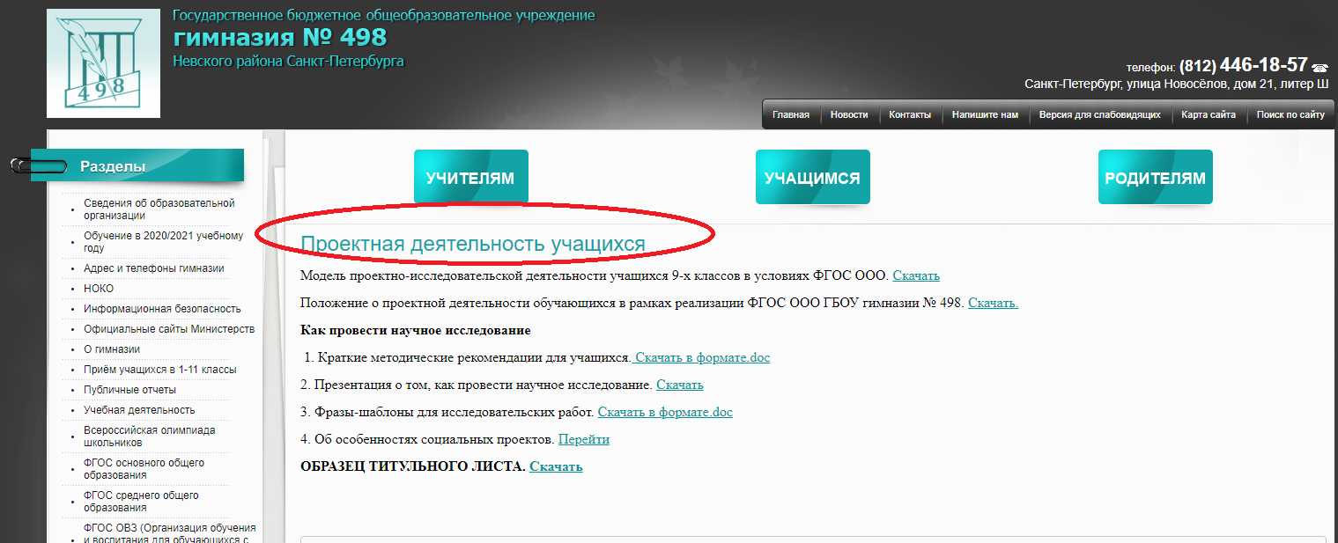
Индивидуальный итоговый проект
http://gym498.ru/proyektnaya-deyatelnost-uchashchikhsya

Slide 13
ИИП. Сроки выполнения
Декабрь 2020 года – введение к проекту
Февраль 2021 года – теоретическая часть проекта
Март 2021 года – практическая часть проекта
Конец марта – начало апреля 2021 года – защита проекта

Slide 14
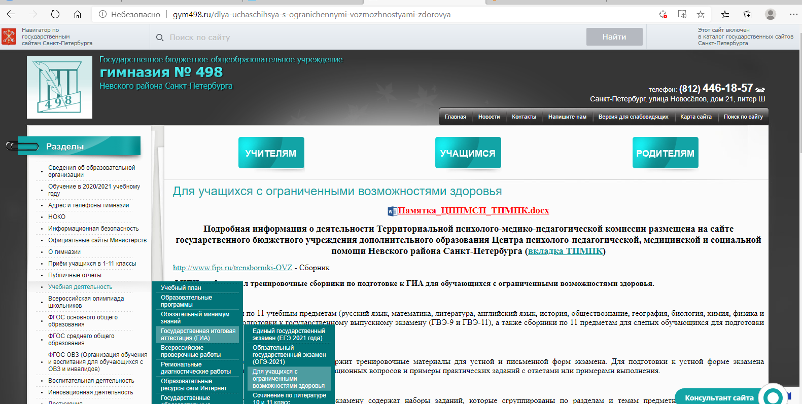
Проведение государственной итоговой аттестации для лиц с ОВЗ, инвалидов и детей-инвалидов
http://gym498.ru/dlya-uchaschihsya-s-ogranichennymi-vozmozhnostyami-zdorovya
Все вопросы решаются в индивидуальном порядке.
Ответственный Зорина И.Е.

Slide 15
Полезные ресурсы в сети Интернет Подготовка к ГИА (ОГЭ)
Федеральная служба по надзору в сфере образования и науки http://www.obrnadzor.gov.ru
Федеральный институт педагогических измерений http://www.fipi.ru
Официальный информационный портал ГИА http://gia.edu.ru/ru/graduates_classes/items/
Федеральный центр тестирования http://www.rustest.ru
Демонстрационные варианты ОГЭ https://fipi.ru/oge/demoversii-specifikacii-kodifikatory
Официальный информационный портал государственной итоговой аттестации выпускников IX и XI классов в Санкт-Петербурге http://www.ege.spb.ru/

Slide 16
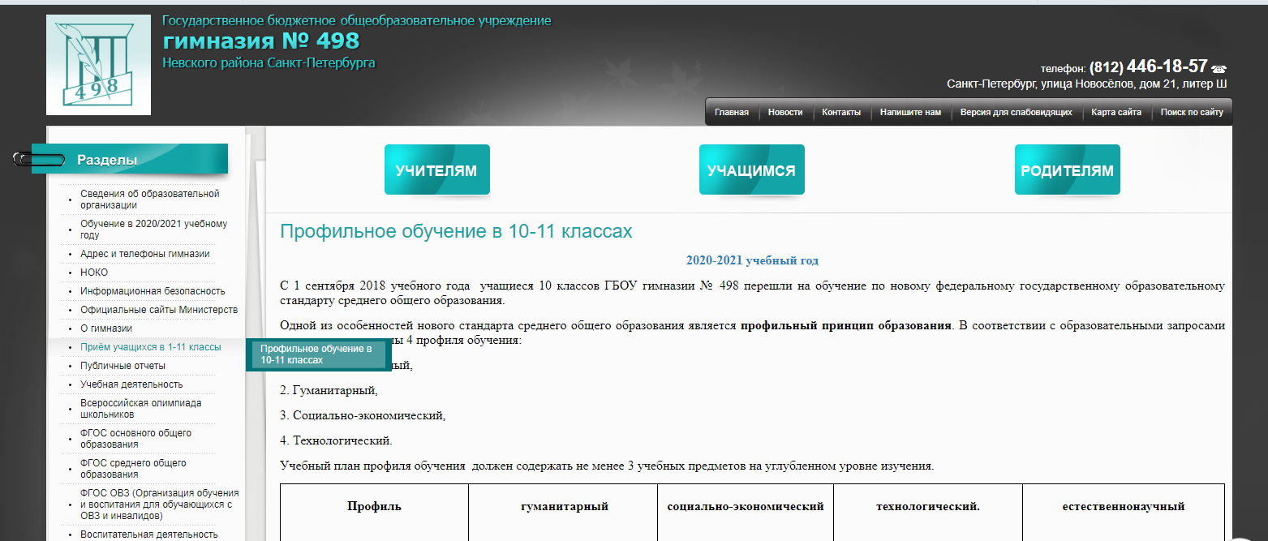
Профильное обучение в 10 - 11 классах гимназии
http://gym498.ru/profilnoye-obucheniye-v-10-11-klassakh

Slide 17
Профильное обучение в 10 - 11 классах гимназии
Профиль | гуманитарный | социально-экономический | технологический. | естественнонаучный
Предметы, изучаемые на профильном уровне - количество часов в неделю | Литература - 5 часов | Математика - 6 часов | Математика - 6 часов | Математика - 6 часов
 | Английский язык - 6 часов | Право-2 часа | Информатика - 4 часа | Биология – 3 часа
 | Право - 2 часа | Экономика -2 часа | Физика - 5 часов | Химия - 3 часов
Обязательными для включения в учебные планы всех профилей являются следующие учебные предметы:
Русский язык
Литература
Английский язык
Математика: алгебра и начала математического анализа, геометрия
История
Физическая культура
Основы безопасности жизнедеятельности
Астрономия

Slide 18
Спасибо за внимание!

